Slide 1
MultiPower
Fernando Ferreira-119758
Martim Gomes- 119488
André Silva- 119480
José Mota- 113985

Slide 2
MultiPower, o que é?
Promove o uso de energias renováveis
Aplicação móvel e web
Facilita o carregamento de veículos elétricos
Garante tecnologia de carregamento inteligente e eficiente

Slide 3
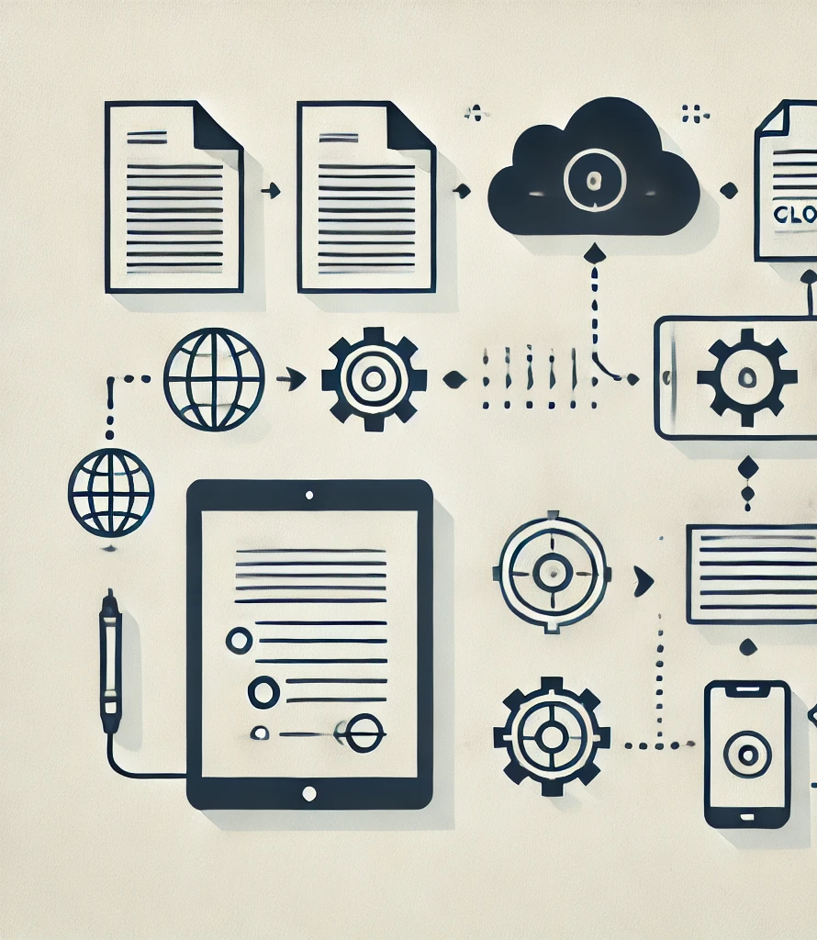
Transformação digital
A quantidade de pessoas que optam por veículos elétricos está a aumentar significativamente, daí a necessidade de uma aplicação móvel e web para acompanhar este crescimento.
Com a Multipower, é possível não só acompanhar este crescimento exponencial como também inovar, tornando o carregamento mais eficiente e acessível!

Slide 4

Promotor
Breve caracterização da empresa
A Ecomotion atua no ramo da mobilidade elétrica e é responsável pelo desenvolvimento de produtos e serviços que visam a otimização do uso de infraestruturas de carregamento de veiculos.
Objetivo da empresa
Criar e desenvolver o produto MultiPower(plataforma digital que simplifica significativamente o carregamento de veiculos elétricos).

Slide 5
Funcionalidades e diferenciação(Alto-nível)
Funcionalidades principais:
Ofertas promocionais de serviços;
Comparação de Preços entre diferentes postos e fornecedores;
Notificações frequentes acerca da disponibilidade dos postos de carregamento;
Uso de energias renováveis.
Principais pontos de distinção:
Deteção e correção de problemas em tempo real;
Compatibilidade para diferentes tipos de veículos.

Slide 6
Impacto e benefícios da solução Multipower
A solução imposta pelo produto Multipower gera benefícios para diversas áreas:
Valorização da mobilidade elétrica
Gerenciamento inteligente dos clientes da energia
Priorização do uso de fontes renováveis
Otimização do consumo energético

Slide 7

Stakeholders
Os stakeholders presentes são a própria empresa cliente, condutores de veículos elétricos e proprietários de estações de carregamento. Tanto uns como outros vão tirar proveito do produto. Um exemplo deste proveito é que os proprietários de estações de carregamento ganham maior visibilidade, facilitando assim a expansão dos seus negócios.

